Slide 1
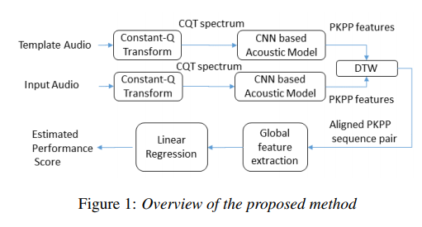
기존의 피아노 연주 평가 연구 1
기존의 피아노 연주 평가 연구 2
Piano Performance Evaluation
(Interspeech 2017, IF 3.47)
Piano Performance Evaluation
(International Conference on
Computer Supported Education 2022)
요약 : 본 논문에서는 185개의 오디오 조각으로 구성된
주석이 달린 피아노 연주 평가 데이터 세트와
오디오 녹음을 기반으로 피아노 초보자의 연주를 평가하는 방법을 제안
제안하는 방법 :
-DTW를 통해 속도가 다른 두개의 시계열 시퀀스를 비교
-딥러닝을 통해 오디오의 특징을 추출함
-Linear Regression을 통해 Performance Score 계산
차이점 :
-특징 추출 방법이 다름
-우리는 큐베이스를 통해 두 시퀀스의 속도를 맞춤
-여기에서는 실제 피아노로 연주한 오디오를 사용
참고하면 좋을 점 :
Notes:
1. An audio based piano performance evaluation method using deep neural network based acoustic modeling
DTW : An algorithm for measuring similarity between two temporal sequences, which may vary in speed
2. An Overview of Automatic Piano Performance Assessment within the Music Education Context

Slide 2
기존의 피아노 연주 평가 연구 3
기존의 피아노 연주 평가 연구 4
Siamese Residual Neural Network for Musical Shape
EUSIPCO
Notes:
Audio-Based Piano Performance Evaluation for Beginners With Convolutional Neural Network and Attention Mechanism

Slide 3
기타 연구들
Gesture recognition
Research on piano performance strength evaluation system based on gesture recognition
Piano Performance Evaluation System Based on the Internet of Things Technology in the Context of Artificial Intelligence
평가 기준
Decisions on the quality of piano performance: Evaluation of self and others

Slide 4
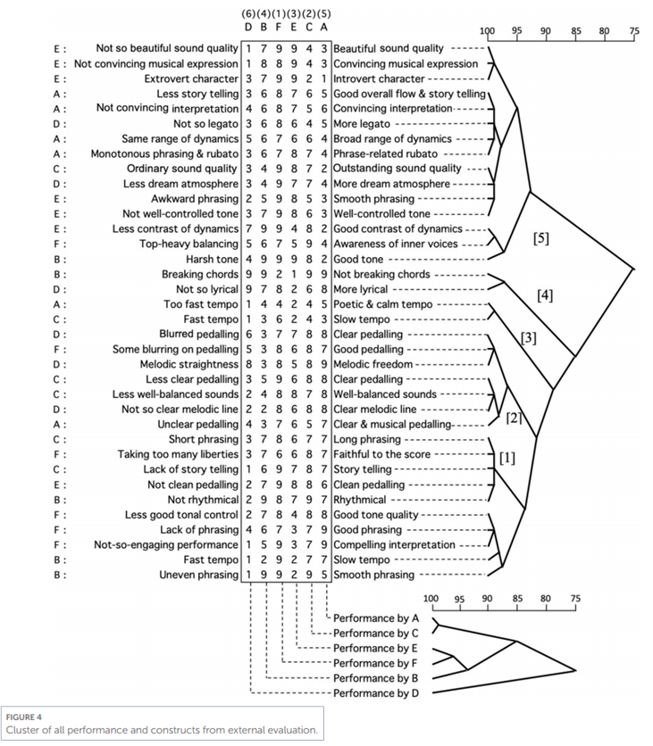
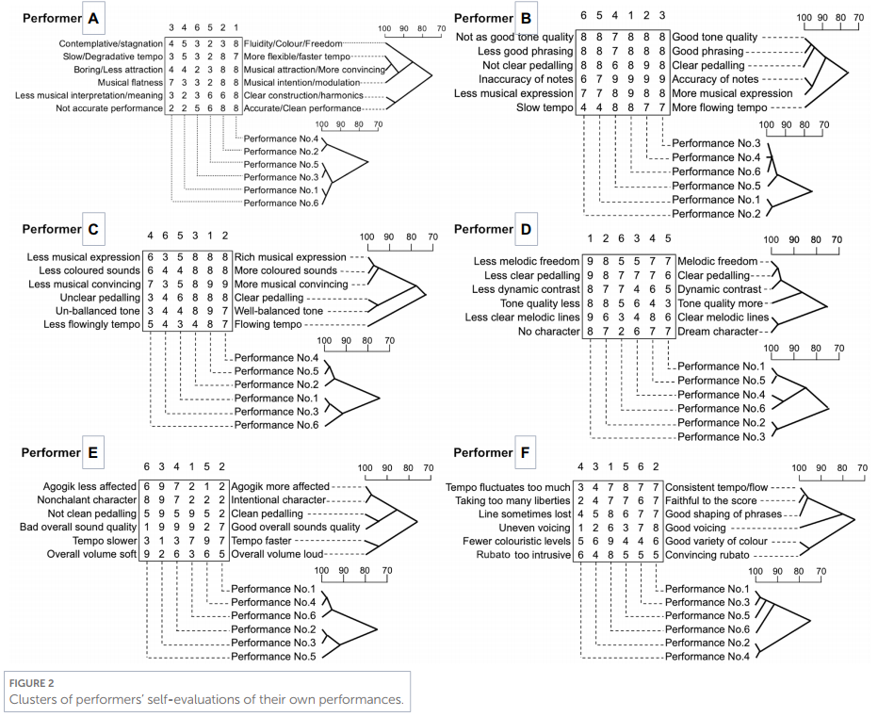

Slide 5
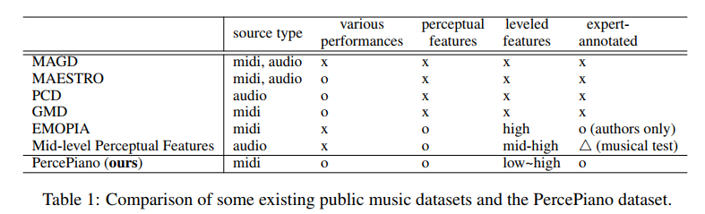
기타 연구들
평가 기준
PIANO PERFORMANCE EVALUATION DATASET WITH MULTI-LEVEL PERCEPTUAL FEATURES

Slide 6
기타 연구들
어플리케이션
Vivace Web Application for Real-Time feedback on Piano Performance

Slide 7
기존 연구의 한계점
Midi 데이터로도 해결 안됬는데 실제 audio 를 사용
-> 현존하는 알고리즘으로는 정확한 특징 추출이 어려움 -> 훈련해봤자 도루묵
평가 기준이 너무나 다양함. 평가기준을 리스팅하고 이에 맞는 모델을 제시함

